Slide 1




برنامج دعم التعلمات الأساس
رياضيات--
المستوى
5
المسار 3
التميز
توليف
الحصة 2

Slide 2




توجيهات لاستعمال العرض
شرائح خاصة بالأستاذ
إرشادات وشروحات يجب على الأستاذ قولها
إيقاف العرض والقيام بمناولة /نمذجة

Slide 3



توجيهات لاستعمال الكراسة
باقي الأنشطة تنجز في المنزل
أنشطة تنجز في القسم كما هي معروضة على الشرائح

Slide 4


أهداف الحصة
في نهاية الحصة سيكون التلاميذ قادرين على:
قراءة وكتابة وتثميل الأعداد من 0 إلى 999999 باستعمال النقود
إجراء عمليات طرح بمبادلة أو مبادلتين
حل مسائل بسيطة باستخدام استراتيجية الأسئلة الأربعة

Slide 5






الإعداد المادي للأستاذ
المذكرة اليومية
عدة المناولة
العرض الرقمي

Slide 6



هيكلة الحصة
1 - حساب ذهني
نشاط جدول الطرح
2 - الأعداد
نشاط التعرف على العدد باستعمال النقود
3 -العمليات وحل المسائل
نشاط الطرح بمبادلة أو مبادلتين باستخدام النقود
الاستئناس باستراتيجة الأسئلة الأربعة لحل مسألة
3 –عمل فردي على الكراسة
الإنجاز/التصحيح
4 –لعبة
القفز على الأعداد

Slide 7







أيقونات توجيهية
هذا النشاط مرتبط بتوظيف الألواح.
المناولة والألعاب
العمل الجماعي
العمل الثنائي
عمل فردي على الكراسة
أصغي إلى أستاذي وأطلب الإذن للحديث
أُحَضِّرُ لوازمي المدرسية قبل بداية الدرس.
العمل في مجموعات صغرى

Slide 8

مراقبة الواجبات المنزلية
يراقب الأستاذ إنجازات المتعلمين قبل بداية الحصة

Slide 9

ألعاب | عمليات وحل المسائل | الأعداد | نشاط اعتيادي | افتتاح الحصة
مرحبا بكم أعزائي سنبدأ حصة اليوم، انتبهوا جيدا
مرحبا بكم أبنائي الأعزاء

Slide 10




ألعاب | عمليات وحل المسائل | الأعداد | نشاط اعتيادي | افتتاح الحصة
أبنائي الأعزاء، ضعوا اللوحة والقلم والكراسة في القمطر، ستحتاجونها في هذه الحصة.
كراسة
دفتر البحث
قلم الرصاص
لوحة

Slide 11
ألعاب | عمليات وحل المسائل | الأعداد | نشاط اعتيادي | افتتاح الحصة
الانتباه يساعد على الفهم الجيد،عندما أتحدث أنصتوا جيدا، أطلبـــــــــــوا الإذن قبل التحدث.
أطلب الإذن قبل التحدث
انتبه وأنصت جيدا
سيفوز التلاميذ الذين يلتزمون بهذه السلوكات بنجمة التميز

Slide 12

نشاط اعتيادي
نشاط جدول الطرح

Slide 13

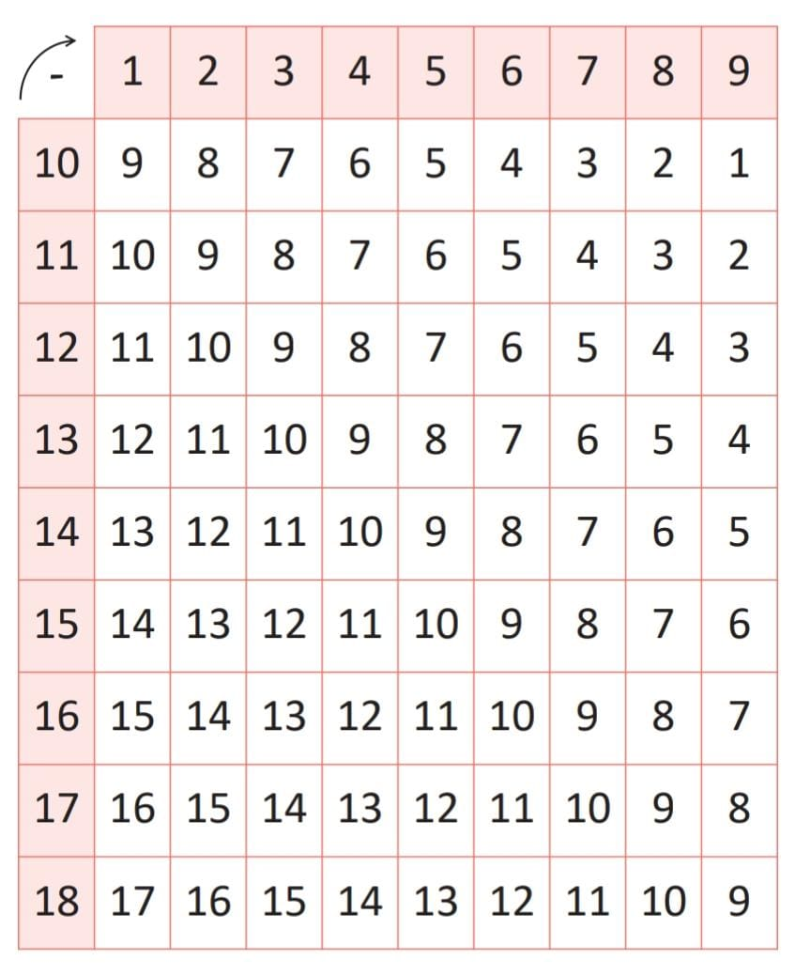
ألعاب | عمليات وحل المسائل | الأعداد | نشاط اعتيادي | افتتاح الحصة
  أبنائي الأعزاء سنتعرف على جدول الطرح، سيساعدنا ذلك في التدرب على الحساب السريع.
  ينمذج الأستاذ بناء جدول الطرح

Slide 14
ألعاب | عمليات وحل المسائل | الأعداد | نشاط اعتيادي | افتتاح الحصة
  ستقومون الآن بتحديات ثنائية باستعمال جدول الطرح. سيمسك تلميذ جدول الطرح ويطرح على منافسه 5 عمليات، يجيب التلميذ الثاني بسرعة (يحتسب الأستاذ بمعية التلاميذ عدد الإجابات الصحيحة وتسجل على السبورة)، يتم تبادل الأدوار
  يعين ثنائي في كل مرة (3 إلى 4 ثنائيات على الأكثر).

Slide 15
ألعاب | عمليات وحل المسائل | الأعداد | نشاط اعتيادي | افتتاح الحصة
  على ألواحكم أحسبوا الفرق.
13-6=..

Slide 16

ألعاب | عمليات وحل المسائل | الأعداد | نشاط اعتيادي | افتتاح الحصة
  التصحيح
13-6=7

Slide 17
ألعاب | عمليات وحل المسائل | الأعداد | نشاط اعتيادي | افتتاح الحصة
  على ألواحكم أحسبوا الفرق
11-3=..

Slide 18
ألعاب | عمليات وحل المسائل | الأعداد | نشاط اعتيادي | افتتاح الحصة
  التصحيح
11-3=8

Slide 19
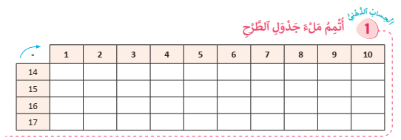
ألعاب | عمليات وحل المسائل | الأعداد | نشاط اعتيادي | افتتاح الحصة
  ستقومون الآن ببناء جدول الطرح. خذوا كراساتكم ص 13 وأنجزوا النشاط رقم 1 بسرعة
نمذجة كيفية ملء المخطط الشمسي لعائلة العدد 10 باستعمال الخشيبات

Slide 20
ألعاب | عمليات وحل المسائل | الأعداد | نشاط اعتيادي | افتتاح الحصة
  سنصحح بشكل تفاعلي (يتم التصحيح على السبورة الجانبية)
  أكملوا الجزء المتبقي من الجدول في منازلكم.
نمذجة كيفية ملء المخطط الشمسي لعائلة العدد 10 باستعمال الخشيبات

Slide 21

الأعداد
تعرف وقراءة الأعداد وتمييز القيمة المكانية لرقم معين ضمن أعداد.

Slide 22



ألعاب | عمليات وحل المسائل | الأعداد | نشاط اعتيادي | افتتاح الحصة
  ابنائي الأعزاء، الآن ستنعرف على كيفية تمثيل و قراءة وكتابة الأعداد من 0 إلى999 999 باستعمال النقود.
  يستعين الأستاذ ببطاقة النشاط لنمذجة النشاط.
نمذجة نشاط التعرف على الأعداد باستعمال النقود
نمذجة التعرف على الاعداد بالخشيبات والحزم

Slide 23

ألعاب | عمليات وحل المسائل | الأعداد | نشاط اعتيادي | افتتاح الحصة
  الآن جاء دوركم، سأوزع على كل مجموعة عددا من النقود، قوموا بعدِّها أولا.
  مثلوا العدد 593 بالنقود
593

Slide 24
ألعاب | عمليات وحل المسائل | الأعداد | نشاط اعتيادي | افتتاح الحصة
  التصحيح
593

Slide 25
ألعاب | عمليات وحل المسائل | الأعداد | نشاط اعتيادي | افتتاح الحصة
  الآن أكتبوا على ألواحكم العدد المناسب للتمثيل.
..

Slide 26
ألعاب | عمليات وحل المسائل | الأعداد | نشاط اعتيادي | افتتاح الحصة
  التصحيح
3454

Slide 27
ألعاب | عمليات وحل المسائل | الأعداد | نشاط اعتيادي | افتتاح الحصة
  الآن أكتبوا على ألواحكم العدد المناسب للتمثيل.
  .

Slide 28
ألعاب | عمليات وحل المسائل | الأعداد | نشاط اعتيادي | افتتاح الحصة
  التصحيح
  .
5126

Slide 29

العمليات وحل المسائل
التدرب على الطرح بمبادلة أو أكثر

Slide 30

ألعاب | عمليات وحل المسائل | الأعداد | نشاط اعتيادي | افتتاح الحصة
  انتبهوا جيدا سنتدرب على إنجاز عمليات طرح بمبادلة باستخدام النقود
  يقدم الأستاذ 1257 درهما لعمر ويطلب منه عدها.
مريم
عمر

Slide 31
ألعاب | عمليات وحل المسائل | الأعداد | نشاط اعتيادي | افتتاح الحصة
  لا حظوا جيدا سأطلب من عمر أن يعطي 583 درهما من نقوده لمريم وعليكم أن تخمنوا كم درهما أصبح لديها.
  يتفاعل الأستاذ مع المتعلمين لمساعدتهم على فهم الوضعية واستنتاج العملية المناسبة.
عمر
مريم

Slide 32

ألعاب | عمليات وحل المسائل | الأعداد | نشاط اعتيادي | افتتاح الحصة
  لاحظوا جيدا، تابعوا معي سأقوم بنمذجة إنجاز عملية طرح بمبادلة باستخدام النقود.
  يستعين الأستاذ ببطاقة النشاط لنمذجة النشاط
نمذجة نشاط الطرح باستعمال النقود

Slide 33
ألعاب | عمليات وحل المسائل | الأعداد | نشاط اعتيادي | افتتاح الحصة
  على ألواحكم انجزوا العملية التالية:
آلاف | مئات | عشرات | وحدات
3
1
6
4
-
2
5
9
.
.
.
.

Slide 34
ألعاب | عمليات وحل المسائل | الأعداد | نشاط اعتيادي | افتتاح الحصة
  التصحيح
آلاف | مئات | عشرات | وحدات
2
11
5
14
3
1
6
4
-
2
5
9
2
9
0
5

Slide 35

ألعاب | عمليات وحل المسائل | الأعداد | نشاط اعتيادي | افتتاح الحصة
  ماذا تعلمنا؟
لإنجاز عملية طرح بمبادلة نتبع الخطوات التالية
أضع العملية عموديا وأبدأ بالعدد الأكبر (الوحدات تحت الوحدات والعشرات تحت العشرات وهكذا)؛
الخطوة الأولى
أطرح رقم وحدات العدد الأصغر من رقم وحدات العدد الأكبر (في حالة كان رقم وحدات المطروح أكبر من رقم وحدات المطروح منه أقوم بمبادلة عشرة واحدة إلى 10 وحدات وأطرح 1 من العشرات)؛
الخطوة الثانية
أطرح رقم عشرات العدد الأصغر من رقم عشرات العدد الأكبر ( في حالة كان رقم عشرات المطروح أكبر من رقم عشرات المطروح منه أقوم بمبادلة مئة واحدة إلى 10 عشرات وأطرح 1 من المئات)؛
الخطوة الثالثة
الخطوة الرابعة
أطرح المئات من المئات واكتب فرق المئات في الخانة أسفل المئات.

Slide 36
العمليات وحل المسائل
التدرب على حل المسائل باستعمال استراتيجية الأسئلة الأربعة

Slide 37
ألعاب | عمليات وحل المسائل | الأعداد | نشاط اعتيادي | افتتاح الحصة
  تابعوا معي سأقرأ المسألة
  تعرض المسألة على المسلاط العاكس ويقرأها الأستاذ قراءة واضحة ومتأنية.
أعدت مخبزة 347 رغيف خبز، باعت منها 289 رغيفا.
ما هو عدد الأرغفة التي لم يتم بيعها؟

Slide 38

ألعاب | عمليات وحل المسائل | الأعداد | نشاط اعتيادي | افتتاح الحصة
  أغمضوا أعينكم وحاولوا تخيل المسألة.
  يطرح الأستاذ سلسلة من الأسئلة لمساعدة المتعلمين على فهم المسألة والتعرف على العملية المناسبة.
  مثلا : عدد شخصيات المسالة؟ عدد خشيبات كل واحد؟ من لديه أكبر عدد من الخشيبات؟ من أعطى الخشيبات؟ لمن؟

Slide 39

ألعاب | عمليات وحل المسائل | الأعداد | نشاط اعتيادي | افتتاح الحصة
  الآن تابعوا معي سنتعرف على كيفية حل المسالة باستخدام استراتيجية الأسئلة الأربعة.
  سنحاول أولا استخراج المعلومات الواردة في المسألة.
السؤال
أعدت مخبزة 347 رغيف خبز، باعت منها 289 رغيفا.
ما هو عدد الأرغفة التي لم يتم بيعها؟
1- ما المعلومات الواردة في المسألة؟

Slide 40
ألعاب | عمليات وحل المسائل | الأعداد | نشاط اعتيادي | افتتاح الحصة
  يوجه الأستاذ المتعلمين لاستخراج المعلومات الواردة في المسألة.
الحل
أعدت مخبزة 347 رغيف خبز، باعت منها 289 رغيفا.
ما هو عدد الأرغفة التي لم يتم بيعها؟
المعلومات الواردة في المسألة هي:
تحضير 347 رغيفا
بيع 289 رغيفا

Slide 41
ألعاب | عمليات وحل المسائل | الأعداد | نشاط اعتيادي | افتتاح الحصة
  بعد التعرف على المعلومات الواردة في المسألة سنحاول أن نحدد ما المطلوب منا في هذه المسألة.
السؤال
أعدت مخبزة 347 رغيف خبز، باعت منها 289 رغيفا.
ما هو عدد الأرغفة التي لم يتم بيعها؟
2- ما المطلوب مني؟

Slide 42
ألعاب | عمليات وحل المسائل | الأعداد | نشاط اعتيادي | افتتاح الحصة
  يتفاعل الأستاذ مع المتعلمين لتحديد المطلوب.
الحل
أعدت مخبزة 347 رغيف خبز، باعت منها 289 رغيفا.
ما هو عدد الأرغفة التي لم يتم بيعها؟
المطوب هو حساب عدد الأرغفة التي لم يتم بيعها (الأرغفة المتبقية).

Slide 43
ألعاب | عمليات وحل المسائل | الأعداد | نشاط اعتيادي | افتتاح الحصة
  في المرحلة الأخيرة سنحدد ماذا علينا أن نفعل بالضبط لإيجاد المطلوب.
السؤال
أعدت مخبزة 347 رغيف خبز، باعت منها 289 رغيفا.
ما هو عدد الأرغفة التي لم يتم بيعها؟
3- ماذا علينا أن نفعل؟ ولماذا؟

Slide 44
ألعاب | عمليات وحل المسائل | الأعداد | نشاط اعتيادي | افتتاح الحصة
  الجواب
الحل
أعدت مخبزة 347 رغيف خبز، باعت منها 289 رغيفا.
ما هو عدد الأرغفة التي لم يتم بيعها؟
تم إعداد 347 رغيفا
تم بيع 289 رغيفا
ما هو عدد الأرغفة المتبقية؟
عليّ أن أقوم بعملية الطرح.
لإيجاد عدد الأرغفة المتبقية.

Slide 45
ألعاب | عمليات وحل المسائل | الأعداد | نشاط اعتيادي | افتتاح الحصة
  لاحظوا جيدا. لماذا سنجري عملية الطرح لإيجاد حل المسألة.
?
=
عدد الأرغفة
عدد الأرغفة التي تم بيعها
ما هو عدد الأرغفة التي لم يتم بيعها؟

Slide 46
ألعاب | عمليات وحل المسائل | الأعداد | نشاط اعتيادي | افتتاح الحصة
  نعم سنطرح عدد الأرغفة التي تم بيعها من عدد الأرغفة التي تم إعدادها
347
-
289
=
ما هو عدد الأرغفة التي لم يتم بيعها؟

Slide 47
ألعاب | عمليات وحل المسائل | الأعداد | نشاط اعتيادي | افتتاح الحصة
  حل المسألة.
ما هو عدد الأرغفة التي لم يتم بيعها؟
أعدت مخبزة 347 رغيف خبز، باعت منها 289 رغيفا.
ما هو عدد الأرغفة التي لم يتم بيعها؟
عدد الأرغفة التي لم يتم بيعها هو:
347-289=58

Slide 48
عمل فردي على الكراسة
تمارين على الكراسة

Slide 49
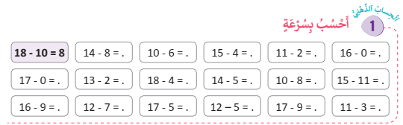
ألعاب | عمليات وحل المسائل | الأعداد | نشاط اعتيادي | افتتاح الحصة
  خدوا كراساتكم سننجز التمارين الصفحة 16

Slide 50
ألعاب | عمليات وحل المسائل | الأعداد | نشاط اعتيادي | افتتاح الحصة
  التصحيح (يتم التصحيح بشكل تفاعلي على السبورة الجانبية)
6
4
11
9
16
17
11
14
9
2
4
7
5
12
7
8
8

Slide 51
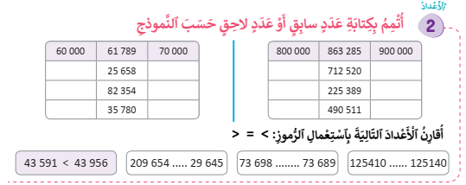
ألعاب | عمليات وحل المسائل | الأعداد | نشاط اعتيادي | افتتاح الحصة
  أتمموا ملء الجدول كما هو مطلوب

Slide 52
ألعاب | عمليات وحل المسائل | الأعداد | نشاط اعتيادي | افتتاح الحصة
  التصحيح
20 000
30 000
80 000
90 000
30 000
40 000

Slide 53
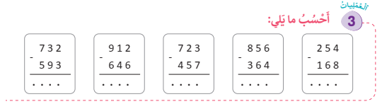
ألعاب | عمليات وحل المسائل | الأعداد | نشاط اعتيادي | افتتاح الحصة
  أنجزوا التمرين 3 صفحة 16

Slide 54
ألعاب | عمليات وحل المسائل | الأعداد | نشاط اعتيادي | افتتاح الحصة
  يتم التصحيح بشكل تفاعلي على السبورة الجانبية
  تصحيح تفاعلي على السبورة الجانبية

Slide 55
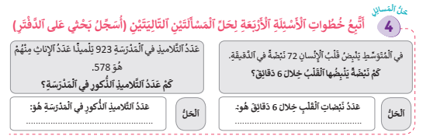
ألعاب | عمليات وحل المسائل | الأعداد | نشاط اعتيادي | افتتاح الحصة
  ابحثوا عن حل المسألة المحددة مع تسجيل خطوات الحل على دفتر البحث

Slide 56
ألعاب | عمليات وحل المسائل | الأعداد | نشاط اعتيادي | افتتاح الحصة
  التصحيح
923 + 578 = 345

Slide 57

لعبة:القفز على الأعداد
التعرف على الأعداد وقيمة الأرقام ومكانها
باستخدام لعبة عجلة الأعداد

Slide 58
ألعاب | عمليات وحل المسائل | الأعداد | نشاط اعتيادي | افتتاح الحصة
  الآن سنلعب لعبة القفز على الأعداد.
ٍٍ
1 | 2 | 3
4 | 5 | 6
7 | 8 | 9
نمذجة لعبة القفز على الأعداد (التعرف على القيم المكانية )

Slide 59
الواجبات المنزلية
ينجز المتعلمون ما تبقى من التمارين في منازلهم مع تذكيرهم بأن مراقبة الانجازات ستتم بداية الحصة الموالية

Slide 60

تبصر الحصة
2 - تسجيل نسبة التحكم التقديرية من أهداف الحصة.
1 - تسجيل الملاحظات حول سير الحصة على المذكرة اليومية؛

